Slide 1


Slide 2
Module XML
Week 2: Schema’s (vervolg)/XSLT

Slide 3
Vandaag
Schema’s – deel 2
XML met CSS
XML met XSL(T)

Slide 4
Schema: Groeperen
xsd:all
volgorde van elementen niet belangrijk
ieder element mag hooguit 1x voorkomen in de groep
xsd:choice
er moet ‘precies 1’ element uit de groep voorkomen
aantal voorkomens via minOccurs en maxOccurs te regelen
xsd:sequence
elementen exact volgens opgegeven volgorde
aantal voorkomens via minOccurs en maxOccurs te regelen
voorbeelden:
wk2\leden_all.xsd
wk2\brief.xsd
wk2\leden_choice.xsd

Slide 5
Schema: afleiden van SimpleType
3 types afleiding mogelijk:
restriction: selecteert subset van de waardes van het basistype <xsd:simpleType name="phonoYearType"> <xsd:restriction base="xsd:gYear"> <xsd:minInclusive value="1877"/> </xsd:restriction> </xsd:simpleType>
enumeration: specificeert een lijst van waardes <xsd:simpleType name=“muziekdragerType"> <xsd:restriction base="xsd:string"> <xsd:enumeration value=“LP"/> <xsd:enumeration value=“CD"/> <xsd:enumeration value=“tape"/> </xsd:restriction> </xsd:simpleType>
union: combineert meerdere types

Slide 6
Schema: afleiden van SimpleType
Facetten:
xsd:minInclusive: alle instanties moeten >= deze waarde zijn
xsd:minExclusive: alle instanties moeten > deze waarde zijn
xsd:maxInclusive: alle instanties moeten <= deze waarde zijn
xsd:maxExclusive: alle instanties moeten < deze waarde zijn
xsd:enumeration: lijst van toegestane waardes
xsd:whiteSpace: hoe wordt white space binnen het element behandeld
xsd:pattern: reguliere expressie waaraan instantie moet voldoen
xsd:length: exacte aantal characters in een string, items in een list of bytes in binary data
xsd:minLength: minimum lengte
xsd:maxLength: maximum lengte
xsd:totalDigits: maximum aantal toegestane digits in het element
xsd:fractionDigits: maximum aantal toegestane digits in fractionele deel van het element

Slide 7
Schema: afleiden van ComplexType
extension (net als in OO):
<xsd:complexType name="starWarsType"> <xsd:sequence> <xsd:element name="name" type="xsd:string"/> . . . <xsd:element name="home" type="xsd:string"/> </xsd:sequence> </xsd:complexType> <xsd:complexType name="wookieType"> <xsd:complexContent> <xsd:extension base="starwarsType"> </xsd:extension> </xsd:complexContent> </xsd:complexType>

Slide 8
De grenzen van XML
Schema
(XSD)
Validiteit
Validiteit
Structuur Semantiek
XML
Conversie
Conversie
Weergave
Weergave
Transformations
(XSLT)
Stylesheets
(XSLT/XSL-FO)

Slide 9
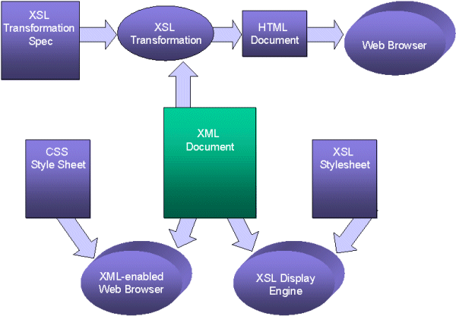
Hoe toon je XML?
Notes:
SGML = Standard Generalized Markup Language
EDI = Electronic Data Interchange
ebXML = eBusiness XML

Slide 10
XML weergeven met CSS
Waarvoor dient CSS?
Opmaak-definitie van één of meer documenten
Opmaak scheiden van structuur, bedoeld voor HTML
Definities voor fonts, kleuren, achtergronden, teksten, boxjes, classificaties, en plaatsing van elementen.
Cascading: stijldefinitie parent-element geldt automatisch voor child-element tenzij child-element eigen stijldefinitie krijgt.
Notes:
XHTML = eXtensible HyperText Markup Language
ebXML = eBusiness XML
XBRL = eXtensible Business Reporting Language

Slide 11
XML weergeven met CSS
Hoe gebruik je een CSS?
Koppeling naar de stylesheet: <?xml-stylesheet type=“text/css” href=“aii.css”>
Stijl-definitie voor de elementen in het CSS-file: element {eigenschap: waarde; eigenschap: waarde; …} kennisgebied { display: block; font-size: 16pt; font-weight: bold; color: blue }
Voorbeeld: wk2\aii_css.xml

Slide 12
CSS of XSL(T)?
 | CSS | XSL
Kan XML transformeren (bijv. naar HTML) | Nee | Ja
Elementen selecteren en sorteren | Nee | Ja
Nieuwe elementen toevoegen | Nee | Ja
Elementen verwijderen | Nee | Ja
Gespecificeerd in XML | Nee | Ja
Eenvoudig | Ja | Nee
Onderhoudsvriendelijk | Ja | Ja

Slide 13
Wat is XSL?
Extensible Stylesheet Language is een op XML gebaseerde taal om stylesheets mee te maken
Is dus een XML document: well-formedness!
Is gekoppeld aan eigen namespaces
Deze stylesheets worden door een XSL-engine gebruikt om XML-documenten om te zetten in andere document-types
In XML wordt het invoer document wel source tree genoemd en het uitvoer document result tree.
XSL is geschreven in XML
Notes:
LET OP: Document type blijft XML, zie sourcecode in browser.

Slide 14
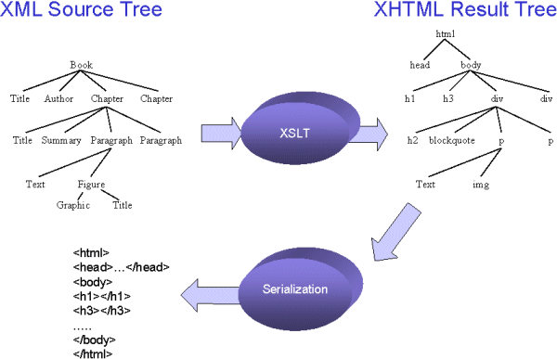
Source tree & Result tree
XSL-stylesheet

Slide 15
XSL talen
XSL = XSLT + XSL-FO
XSLT = XSL for Transformations
ene ‘helft’ van XSL
een taal die XML-bronbestanden kan transformeren in andere formaten
XSL-FO= XSL Formatting Objects
andere ‘helft’ van XSL
een taal die gebruikt wordt om XML documenten te beschrijven voor het tonen ervan
veel meer mogelijkheden dan CSS (bv PDF’s)
lastiger om te gebruiken

Slide 16
XSLT
Om XSLT transformaties toe te passen zijn drie dingen nodig:
een XML document om te transformeren
een XSLT stylesheet: bevat instructies voor de transformatie die plaats moet vinden
en een XSLT engine: stukje software dat instructies gaat uitvoeren (meeste gratis: AltovaXML, XT, MSXML, …)

Slide 17
XSLT – wat kun je zoal?
Transformaties:
Het genereren/toevoegen van tekst (bv HTML-tags)
Weglaten van content (deel van XML gebruiken)
Verplaatsen van data (v.b. het wisselen van de voor- en achternaam)
Dupliceren van data (v.b. kopiëren van de tekst voor het maken van een inhoudsopgave)
Selecteren/Sorteren/Filteren
…
M.a.w.: Complexe transformaties die nieuwe informatie genereren uit bestaande informatie

Slide 18
Tussenopdracht 1+2

Slide 19
XSLT – stylesheets & templates
XSLT stylesheets worden gebouwd op templates
Een template beschrijft wat de transformatie van de invoer naar de uitvoer is voor het betreffende deel
XSLT gebruikt tekst die letterlijk overgenomen wordt en XSLT instructies (voorafgegaan door ‘xsl-prefix’)
<xsl:template match="/">
…
<xsl:apply-templates select=“xxx"/>
…
</xsl:template>
<xsl:template match="xxx">
… do your thing …
</xsl:template>
Notes:
XML = eXtensible Markup Language
XSL = eXtensible Stylesheet Language
XSLT = XSL Transformations

Slide 20
Hiërarchie in XML
nodes
Parent
aii
Child
Ancestor
kennisgebied
naam
coördinator
Descendant
docent
kamer
email
Sibling
context node
Notes:
Parent = Ouder
Descendant = Afstammeling
Ancestor = Voorouder
Sibling = Kinderen met dezelfde ouder

Slide 21
Templates & XPath - 1
XPath wordt gebruikt om "de weg" te vinden binnen een XML document
XML gebruikt de term node om te verwijzen naar een willekeurig gedeelte van een document, of het nou een element, een attribuut, commentaar of iets anders is.
Belangrijk is de term document root: de "virtuele" root helemaal bovenaan in de hiërarchie
Naar deze root wordt verwezen met behulp van het symbool "/".
definitie van template voor root van document: <xsl:template match="/">

Slide 22
Templates & XPath - 2
Location path geeft aan waar je heen gaat in een document.
Actuele plaats context node.
Elk template zorgt er voor dat de context node verandert in het "pad" dat bij het match-attribuut staat. <xsl:template match="xxx">
… do your thing …
</xsl:template>
XPath uitdrukkingen binnen template zijn relatief tov context node.
Let op verwijzing naar XSl-stylesheet!
Voorbeeld 1: wk2\aii_xsl_ie.xml & wk2\aii_xsl_ff.xml
Voorbeeld 2: wk2\persys_all.xml
Notes:
URI = Unified Resource Identifier
URL = Unified Resource Locator

Slide 23

Voorbeeld XSL - 1
I
II
I Ook het stylesheet is een XML-document
==> well-formedness (ook voor de HTML-tags!)
II Één namespaces met prefixes:
xsl (ondersteund door IE7/FF)

Slide 24
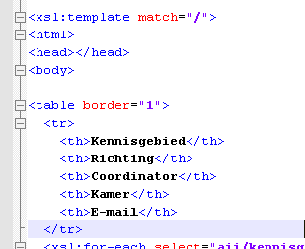
Voorbeeld XSL - 2
III
IV
III Hier begint het template voor de root-node
IV Spuugt alleen maar HTML uit (tot nu toe)

Slide 25
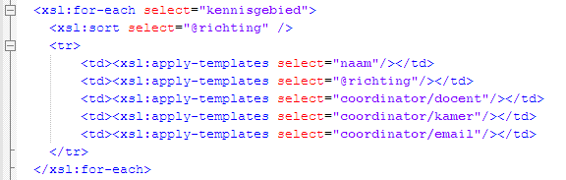
Voorbeeld XSL - 3
V
VI
VII
VIII
V XSL kan selecteren; let op dat het XML is
VI Voorbeeld van XPath
VII XSL kan sorteren
VIII Formatteercode in een aparte ‘template’
Notes:
@: attribuut

Slide 26
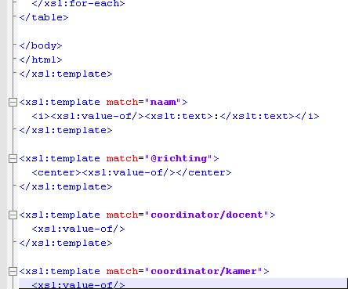
Voorbeeld XSL - 4
IX Einde root-template
X Begin volgende template
XI Gebruik van XSLT voor uitbreiding element-waarde
XII Ook attributen kennen templates
IX
X
XI
XII

Slide 27
Conclusie
Schema
(XSD)
Validiteit
Validiteit
Transformations
(XSLT)
Stylesheets
(XSLT/XSL-FO)
Structuur Semantiek
XML
Conversie
Conversie
Weergave
Weergave
Structuur, Semantiek, Grammatica, Weergave, Transformaties (en …) worden allemaal in XML gedefinieerd!!

Slide 28
Info
PDF-jes op BB!!
http://www.ibiblio.org/xml/books/bible2/chapters/ch17.html !!
http://www.w3.org/tr/xslt
http://www.xml.com
http://msdn.microsoft.com
http://www.w3schools.com
http://xsl.startkabel.nl/
enz, enz
OEFENEN TIJDENS WORKSHOP!!
Notes:
PCDATA = Parsed Character Data

Slide 29
Vragen ???

